Slide 1
Лекция 2. Работа с ресурсами. Обработчики событий.
Работа с ресурсами. Обработчики событий. Основные графические компоненты.

Slide 2
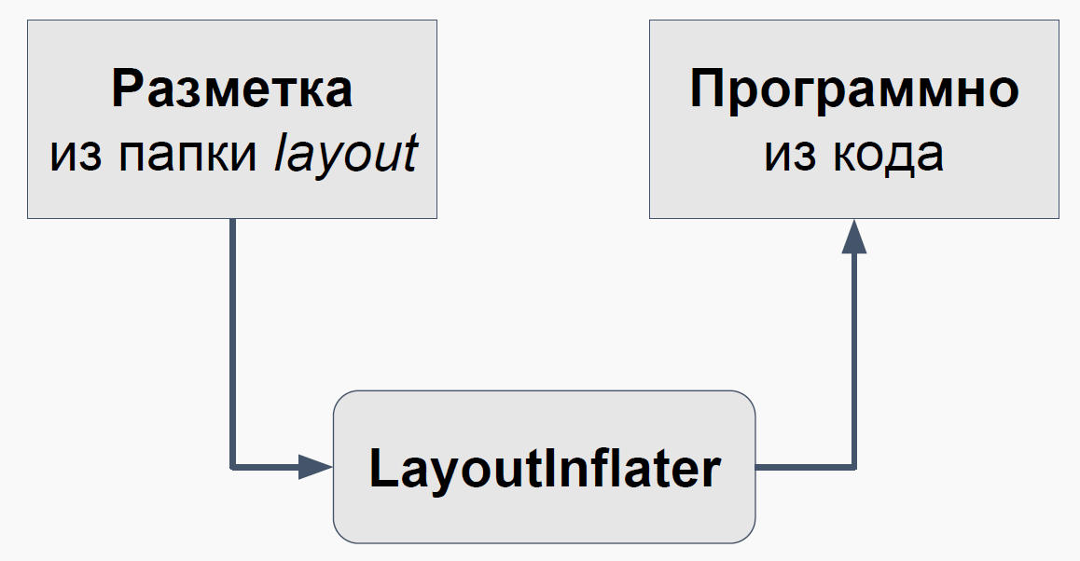
Принцип работы

Slide 3
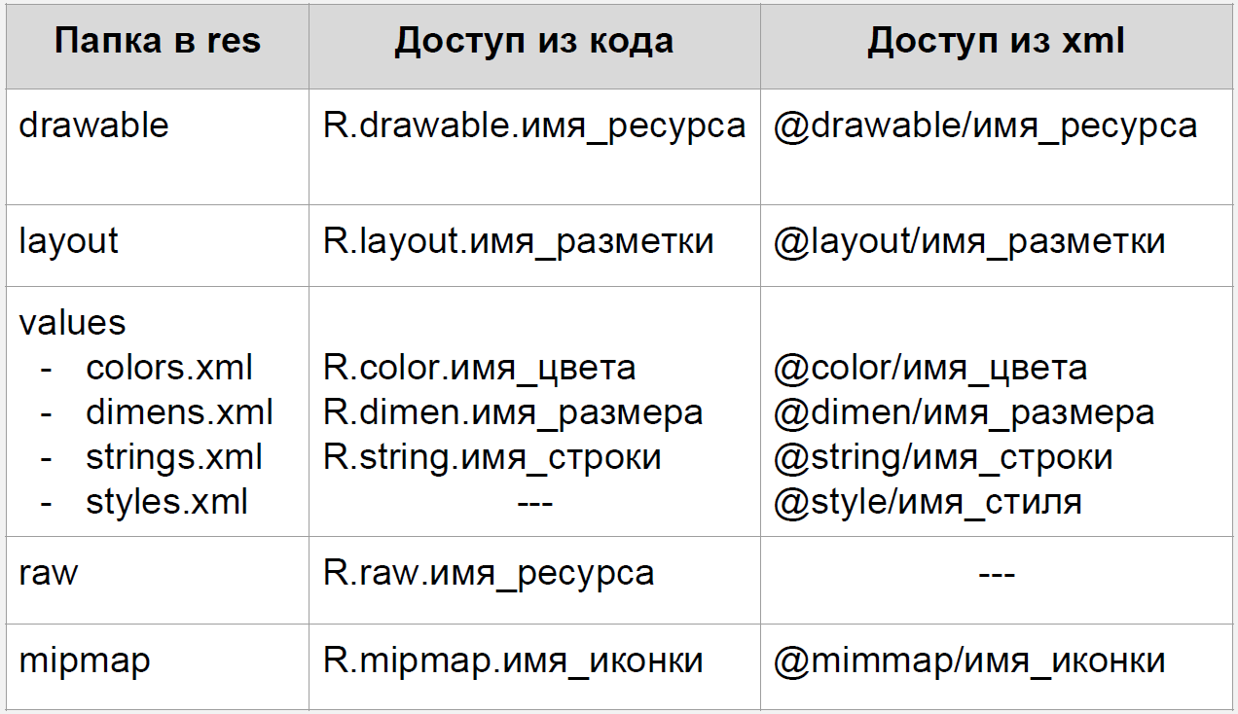
Ресурсы приложения

Slide 4
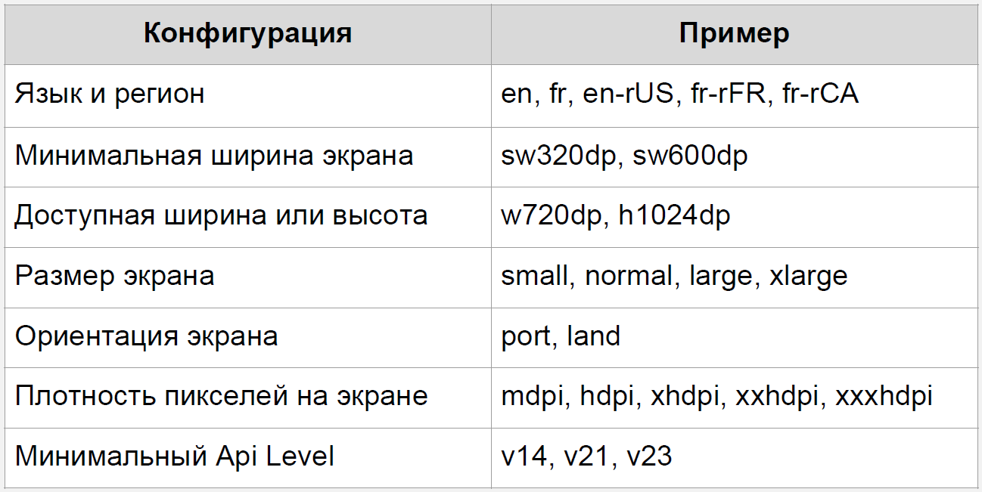
Ресурсы для различных конфигураций

Slide 5

Вопрос из курса Технопарка
Дать название папки с drawable-ресурсами для
пользователей Билайн, говорящих на русском
языке в Казахстане, у которых устройство с
широкоформатным дисплеем с шириной не менее
600dp и сверх-высокой плотностью пикселей,
работающее в ночном режиме.
Подсказка ☺
https://material.google.com/layout/units-measurements.html
https://developer.android.com/guide/topics/resources/providing-resources.html

Slide 6
Несколько примеров
values-ru
values-en-rCA
layout-land
drawable-hdpi
layout-sw640dp-port
layout-de-large
drawable-w240dp-h800dp-v18

Slide 7
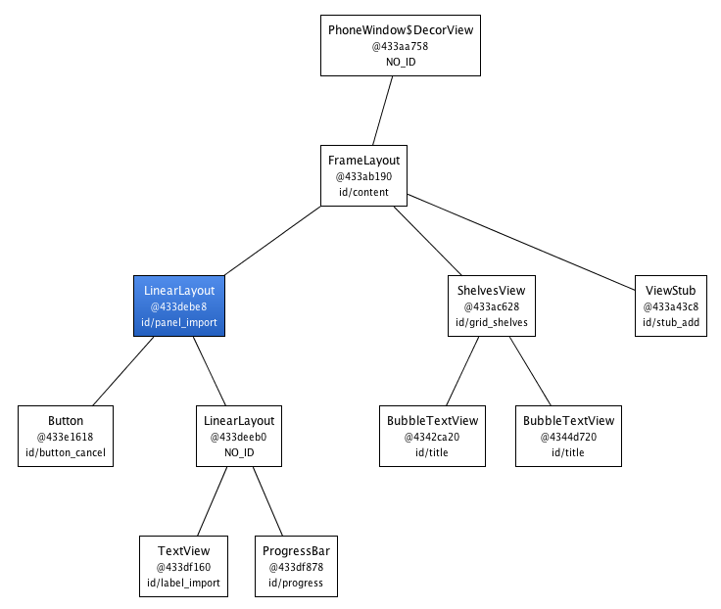
Разметка
Определяет порядок расположения элементов интерфейса
Обычно создается с помощью xml
Разделение представления и логики
Большое количество layouts в библиотеке android

Slide 8
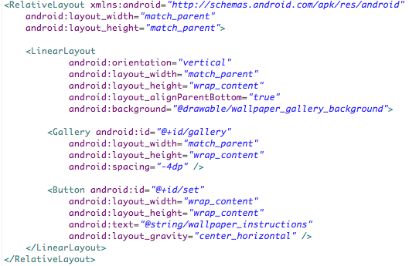
Разметка

Slide 9
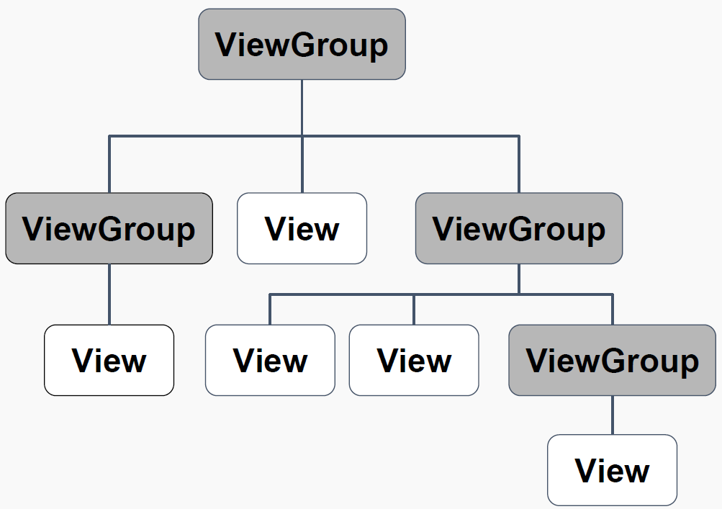
ViewGroup
LinearLayout - дочерние элементы располагаются
последовательно друг за другом либо вертикально,
либо горизонтально
● RelativeLayout - дочерние элементы
позиционируются относительно друг друга и
относительно границ самого RelativeLayout.
● FrameLayout - дочерние элементы располагаются
слоями друг над другом и позиционируются
относительно верхнего левого угла

Slide 10
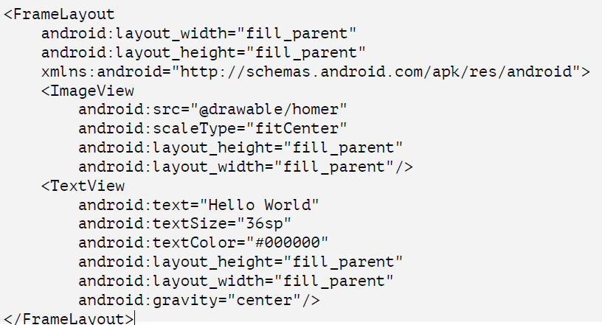
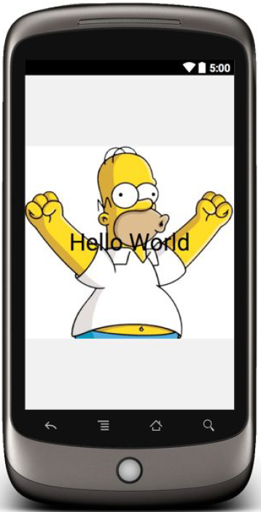
FrameLayout
тип верстки, внутри которого может
отображаться только один элемент в
строке.
если внутри FrameLayout вы
поместите несколько элементов, то
следующий будет отображаться
поверх предыдущего.

Slide 11
FrameLayout
тип верстки, внутри которого может
отображаться только один элемент в
строке.
если внутри FrameLayout вы
поместите несколько элементов, то
следующий будет отображаться
поверх предыдущего.

Slide 12
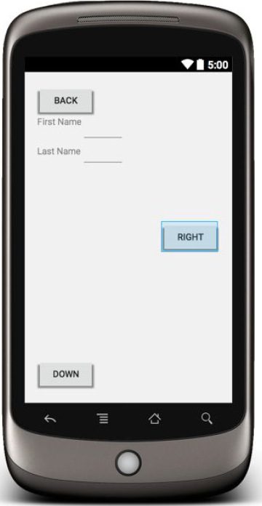
RelativeLayout
Тип верстки, при котором
позиционирование элементов
происходит относительно друг
друга и относительно главного
контейнера.
За то, каким образом будут
позиционироваться элементы,
отвечают следующие группы
атрибутов:
• Атрибуты позиционирования
относительно контейнера
• Атрибуты позиционирования
относительно других
элементов.
• Выравнивание относительно
других элементов.

Slide 13
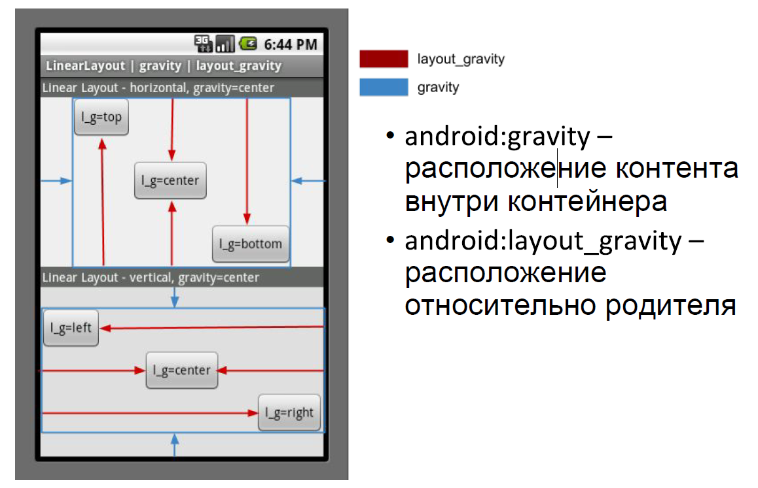
Gravity

Slide 14
Layout Weight
Параметр android:layout_weight позволяет распределять пространство между компонентами в долевом отношении
Если используются вес, то соответствующее измерение компонента должно равняться 0
space assign to child = (child individual weight) / (sum of weight of every child in Linear Layout)
По умолчанию вес = 0, это означает, что элемент займет минимум места, которого потребует контент
Не использовать weight во вложенных linearLayout!

Slide 15
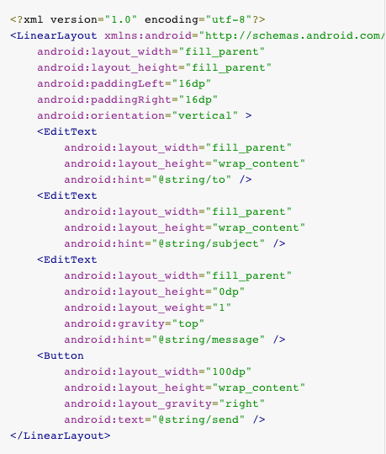
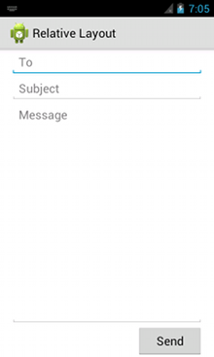
LinearLayout

Slide 16
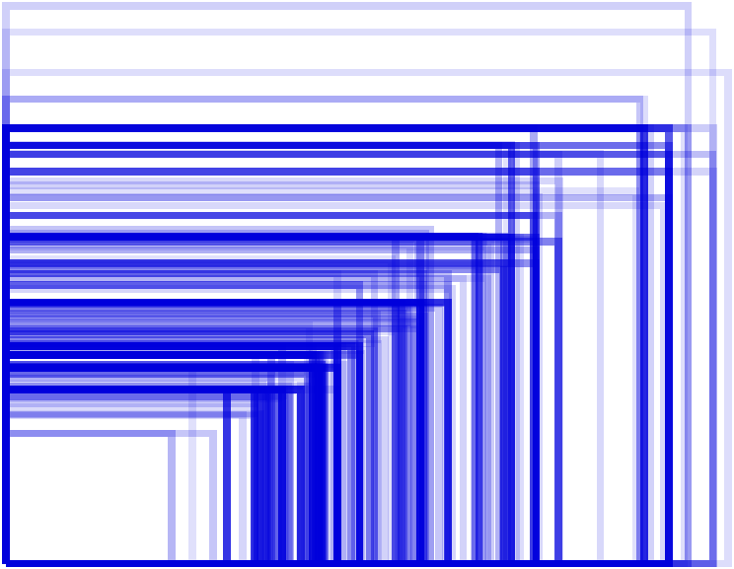
Multiple screens
Огромное количество экранов с разными размерами, ориентацией, разрешениями и проч.
Android предоставляет методы для удобной организации ресурсов

Slide 17
Multiple screens
Основные понятия
Размер экрана(физический размер)
Screen density(dpi - точек на дюйм) – low, medium, high, extra high
Ориентация(портрет, ландшафт)
Разрешение(не работаем с разрешением)
Density-independent pixel(dp) – виртуальный пиксель
1 dp = 1px на 160dpi экране – medium экран
px = dp * (dpi / 160) – например на экране 240dpi 1dp=1.5px
Всегда использовать dp, и никогда px

Slide 18
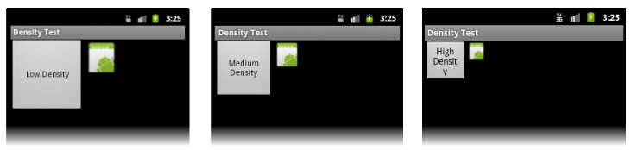
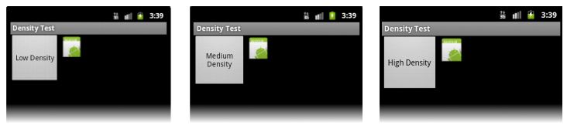
Multiple screens
Density independence

Slide 19
Multiple screens
Правила
Все только в dp
Разные layout для разных размеров экранов(small, normal, large, xlarge)
Разные изображения для экранов с разной плотностью
Использовать квалификаторы
http://developer.android.com/guide/practices/screens_support.html
http://developer.android.com/guide/topics/resources/providing-resources.html

Slide 20
UX принципы
Прогресс бар
Любое действие, заставляющее ждать пользователя(подгрузка списка и проч. Вещи) должно сопровождаться индикацией прогресса
Размер элементов
http://developer.android.com/design/style/metrics-grids.html
Навигация
http://developer.android.com/training/implementing-navigation/index.html

Slide 21
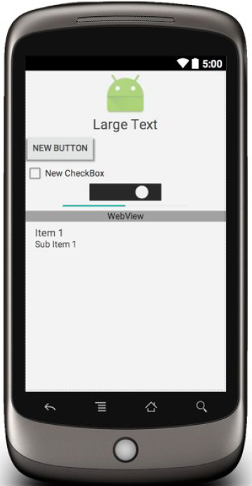
Стандартные графические элементы
View
• Image
• Button
• ImageButton
• TextView
• RadioButton
• CheckBox
• Switch
• ProgressBar
• WebView
• Spinner

